Slide 1
2.4 Hermite插值
2.4.1 Hermite插值多项式的构造
2.4.2 一个重要特列
内容：Hermite插值法及基函数。
重点：Hermite插值基函数及插值多项式的表达式 。
难点：利用基函数的方法构造Hermite插值多项式的思想方法和过程。

Slide 2
2.4.1 Hermite插值多项式的构造
有些实际的插值问题不但要求在节点上函数值相等，而且还要求对应的导数值也相等，甚至要求高阶导数也相等。满足这种要求的插值多项式就是埃尔米特插值多项式。
这里，我们以函数值与导数值个数相等这种特殊情况为例。

Slide 3
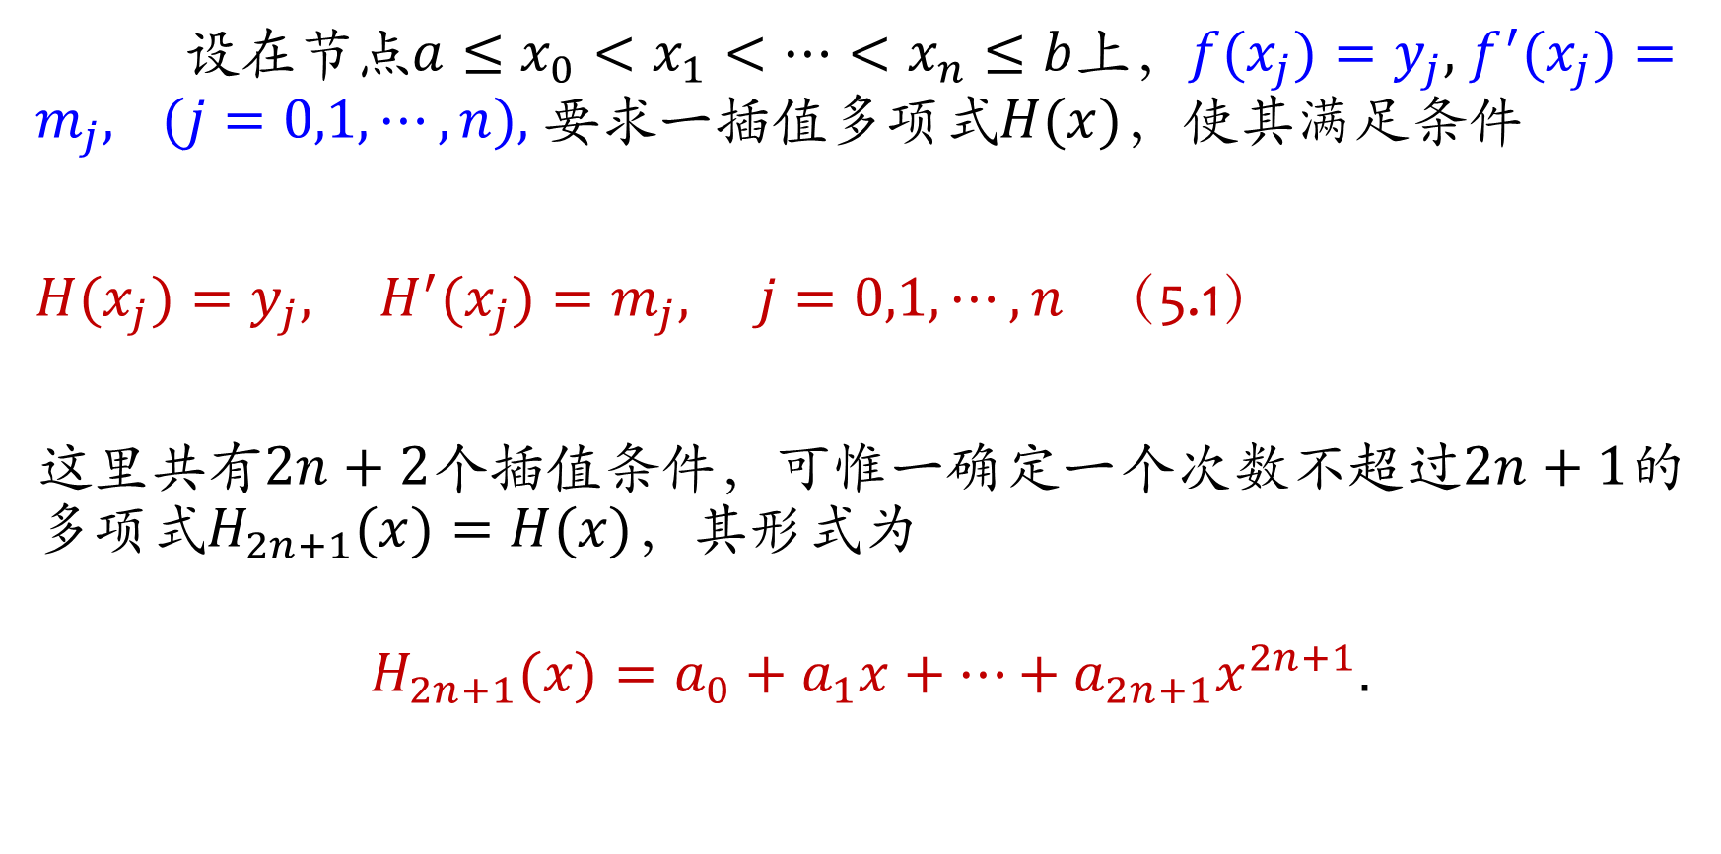
设在节点$a≤x_{0}<x_{1}<⋯<x_{n}≤b上$，$f(x_{j})=y_{j},$ $f^{′}(x_{j})=m_{j}, (j=0,1,⋯,n),$ 要求一插值多项式$H(x)，$使其满足条件
$H(x_{j})=y_{j}, H^{′}(x_{j})=m_{j}, j=0,1,⋯,n$ （5.1）
这里共有$2n+2$个插值条件，可惟一确定一个次数不超过$2n+1$的多项式$H_{2n+1}(x)=H(x)$，其形式为
$$H_{2n+1}(x)=a_{0}+a_{1}x+⋯+a_{2n+1}x^{2n+1}.$$

Slide 4
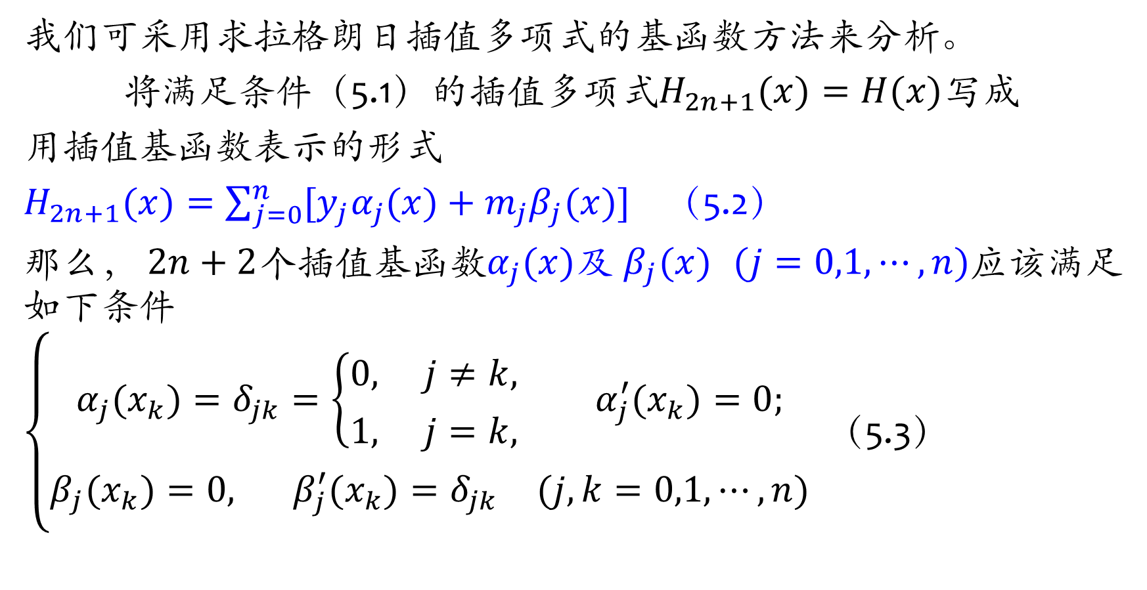
我们可采用求拉格朗日插值多项式的基函数方法来分析。
将满足条件（5.1）的插值多项式$H_{2n+1}(x)=H(x)$写成
用插值基函数表示的形式
$H_{2n+1}(x)=\sum_{j=0}^{n}{[y_{j}α_{j}(x)+m_{j}β_{j}(x)]}$ （5.2）
那么， $2n+2$个插值基函数$α_{j}(x)$及 $β_{j}(x)$ $(j=0,1,⋯,n)$应该满足如下条件
$\left\{\begin{matrix}α_{j}(x_{k})=δ_{jk}=\left\{\begin{matrix}0, j≠k, \\ 1, j=k,\end{matrix} α_{j}^{′}(x_{k})=0;\right. \\ β_{j}(x_{k})=0, β_{j}^{′}(x_{k})=δ_{jk} (j,k=0,1,⋯,n)\end{matrix}\right.$ （5.3）

Slide 5
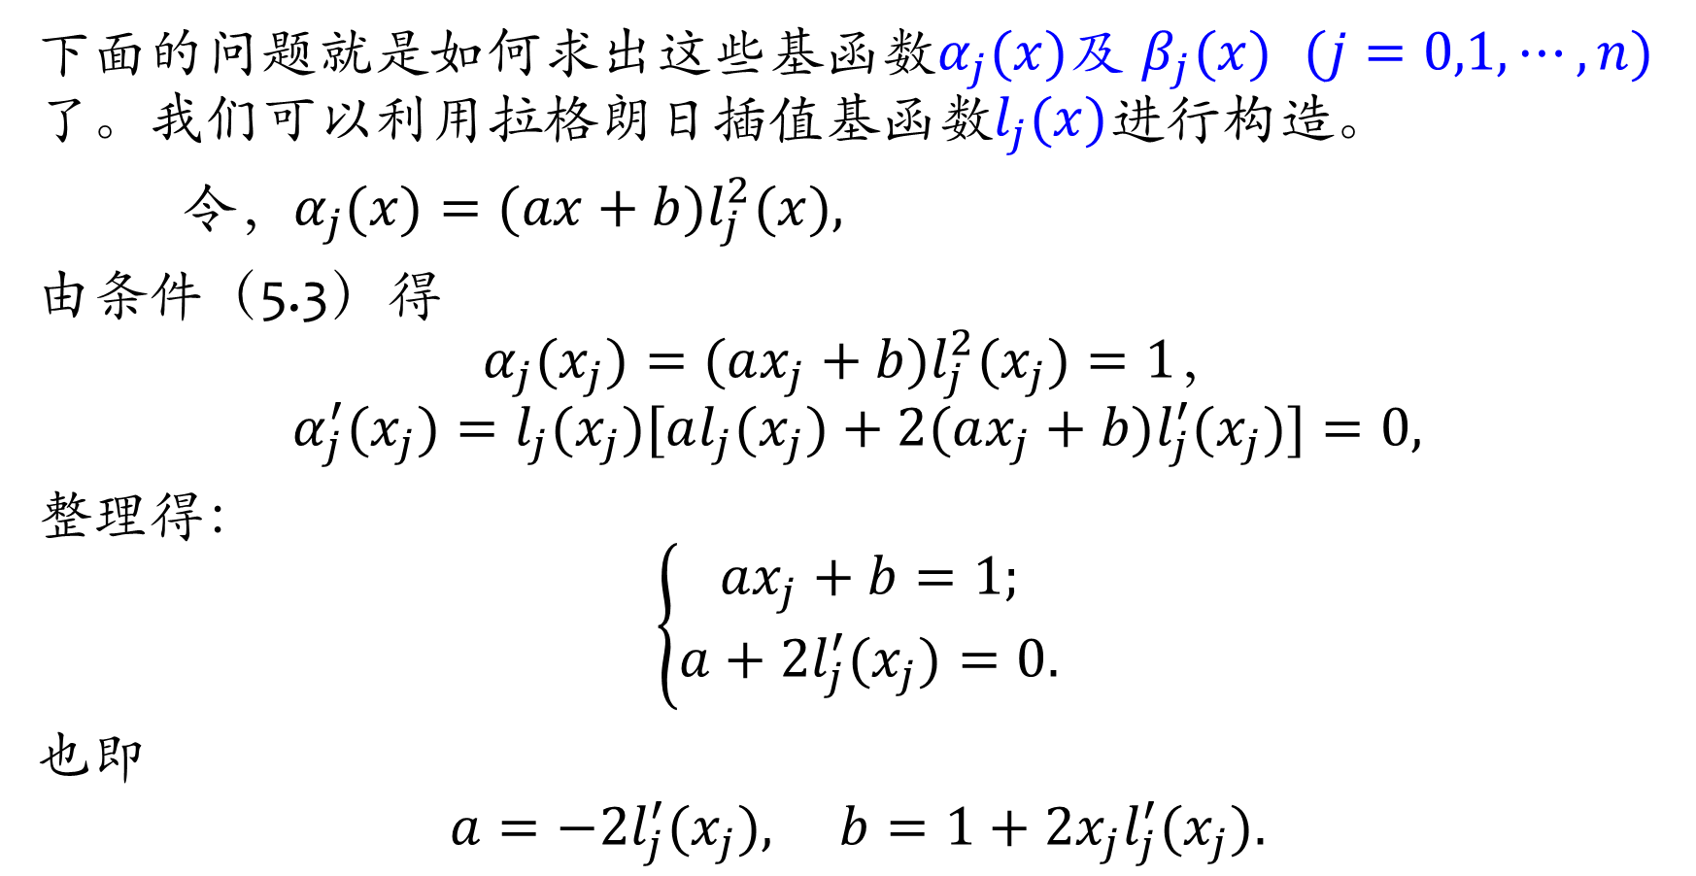
下面的问题就是如何求出这些基函数$α_{j}(x)$及 $β_{j}(x)$ $(j=0,1,⋯,n)$ 了。我们可以利用拉格朗日插值基函数$l_{j}(x)$进行构造。
令，$α_{j}(x)=(ax+b)l_{j}^{2}(x),$
由条件（5.3）得
$$α_{j}(x_{j})=(ax_{j}+b)l_{j}^{2}(x_{j})=1，$$
$$α_{j}^{′}(x_{j})=l_{j}(x_{j})[al_{j}(x_{j})+2(ax_{j}+b)l_{j}^{′}(x_{j})]=0,$$
整理得：
$$\left\{\begin{matrix}ax_{j}+b=1; \\ a+2l_{j}^{′}(x_{j})=0.\end{matrix}\right.$$
也即
$$a=−2l_{j}^{′}(x_{j}), b=1+2x_{j}l_{j}^{′}(x_{j}).$$

Slide 6

由于
$l_{j}(x)=\frac{(x−x_{0})⋯(x−x_{j−1})(x−x_{j+1})⋯(x−x_{n})}{(x_{j}−x_{0})⋯(x_{j}−x_{j−1})(x_{j}−x_{j+1})⋯(x_{j}−x_{n})},$
两边取对数，再求导得
$$l_{j}^{′}(x_{j})=\sum_{\begin{aligned}&k=0 \\ &k≠j\end{aligned}}^{n}{\frac{1}{x_{j}−x_{k}}},$$
于是
$$α_{j}(x)=\left(1−2(x−x_{j})⋅\sum_{\begin{aligned}&k=0 \\ &k≠j\end{aligned}}^{n}{\frac{1}{x_{j}−x_{k}}}\right)⋅l_{j}^{2}(x)$$

Slide 7
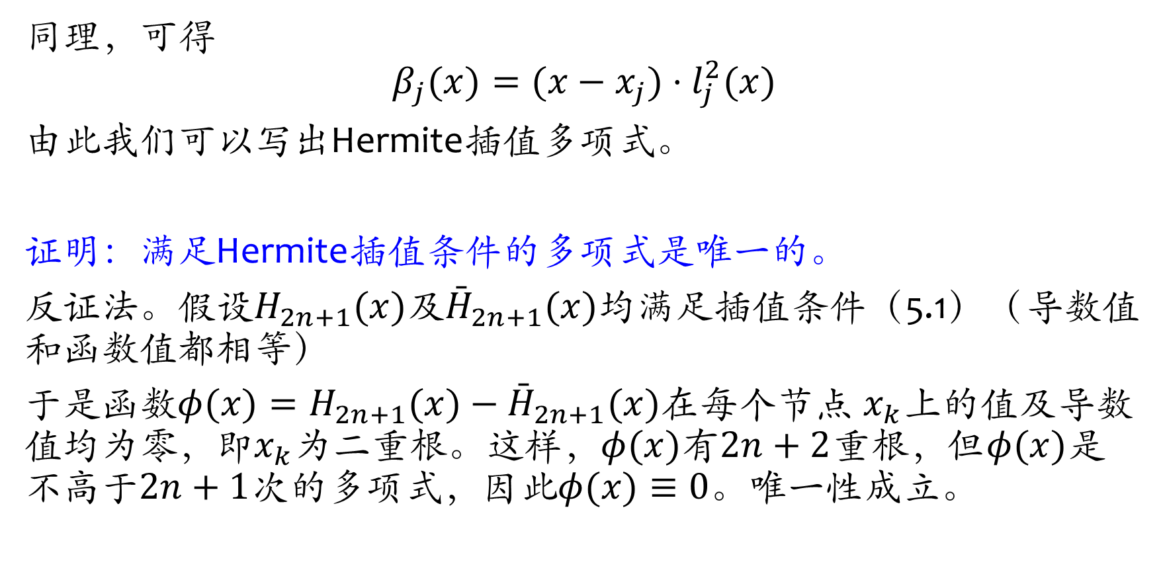
同理，可得
$$β_{j}(x)=(x−x_{j})⋅l_{j}^{2}(x)$$
由此我们可以写出Hermite插值多项式。
证明：满足Hermite插值条件的多项式是唯一的。
反证法。假设$H_{2n+1}(x)$及${\bar{H}}_{2n+1}(x)$均满足插值条件（5.1）（导数值和函数值都相等）
于是函数$φ(x)=H_{2n+1}(x)−{\bar{H}}_{2n+1}(x)$在每个节点 $x_{k}$上的值及导数值均为零，即$x_{k}$为二重根。这样，$φ(x)$有$2n+2$重根，但$φ(x)$是不高于$2n+1$次的多项式，因此$φ(x)≡0$。唯一性成立。

Slide 8
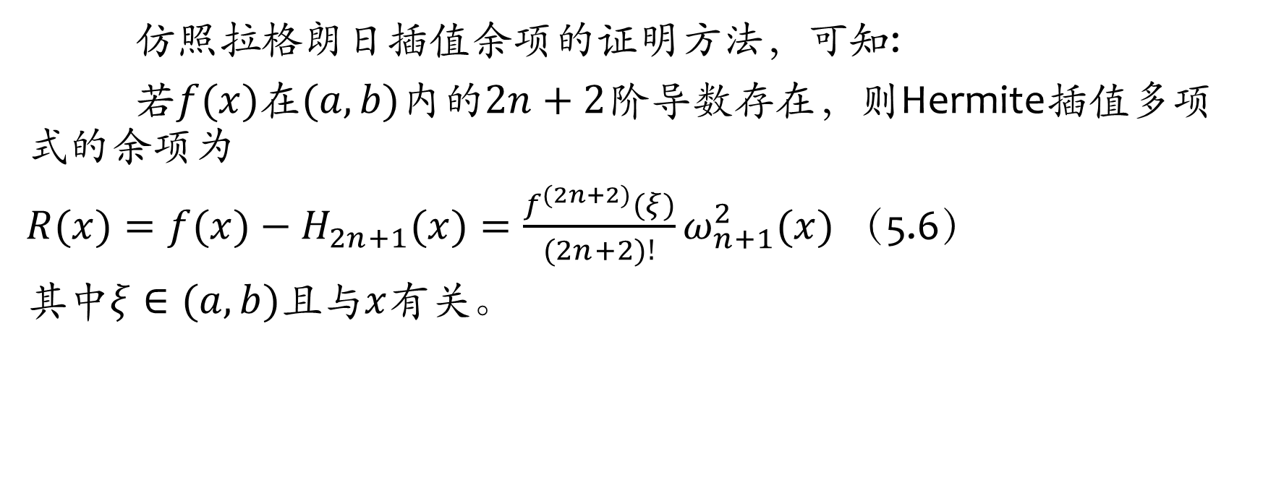
Hermite插值余项:
仿照拉格朗日插值余项的证明方法，可知:
若$f(x)$在$(a,b)$内的$2n+2$阶导数存在，则Hermite插值多项式的余项为
$R(x)=f(x)−H_{2n+1}(x)=\frac{f^{(2n+2)}(ξ)}{(2n+2)!}ω_{n+1}^{2}(x)$ （5.6）
其中$ξ∈(a,b)$且与$x$有关。

Slide 9
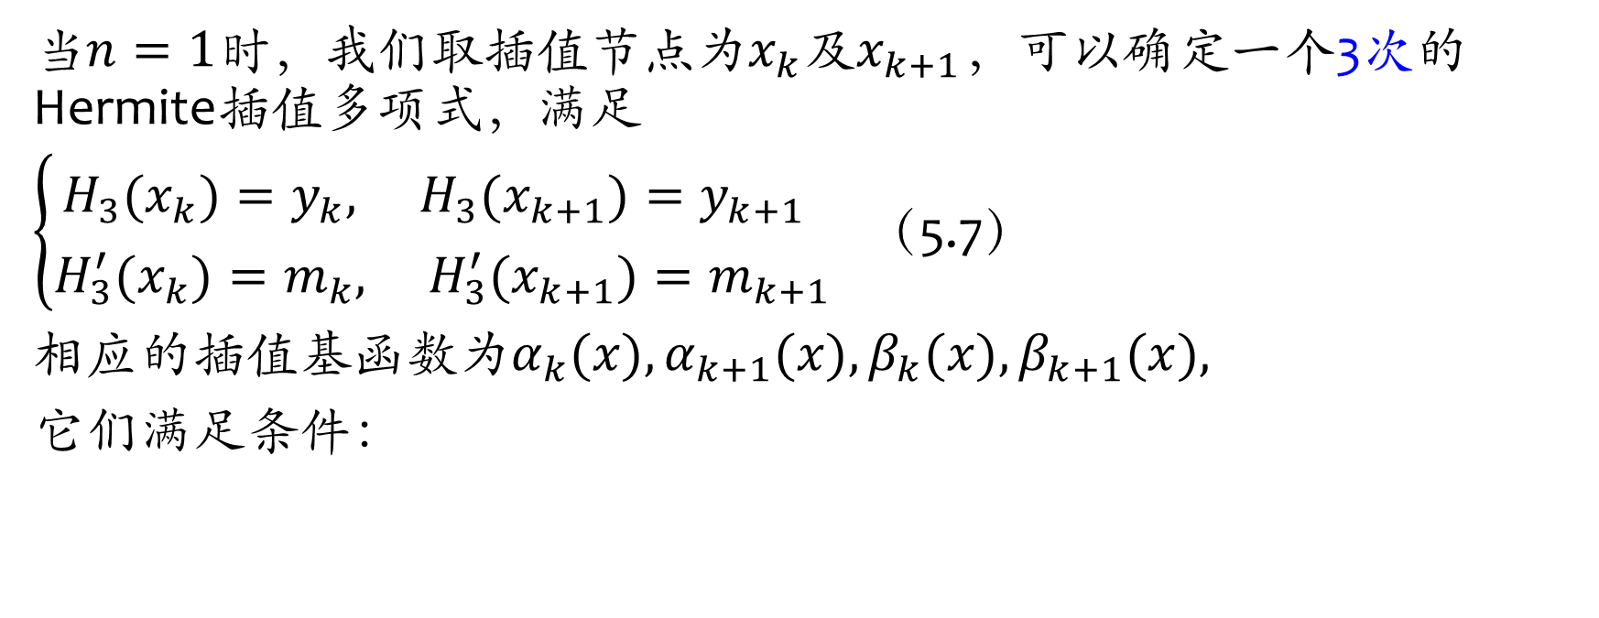
2.4.2 一个典型特列
当$n=1$时，我们取插值节点为$x_{k}$及$x_{k+1}$，可以确定一个3次的Hermite插值多项式，满足
$\left\{\begin{matrix}H_{3}(x_{k})=y_{k}, H_{3}(x_{k+1})=y_{k+1} \\ H_{3}^{′}(x_{k})=m_{k}, H_{3}^{′}(x_{k+1})=m_{k+1}\end{matrix}\right.$ （5.7）
相应的插值基函数为$α_{k}(x),α_{k+1}(x),β_{k}(x),β_{k+1}(x),$
它们满足条件：

Slide 10
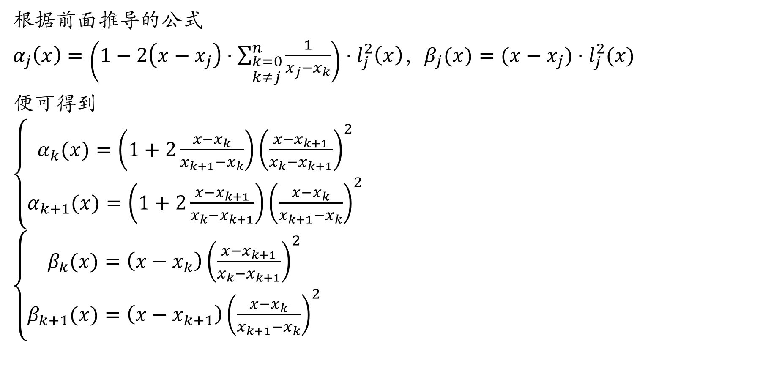
根据前面推导的公式
$α_{j}\left(x\right)=\left(1−2\left(x−x_{j}\right)⋅\sum_{\begin{aligned}&k=0 \\ &k≠j\end{aligned}}^{n}{\frac{1}{x_{j}−x_{k}}}\right)⋅l_{j}^{2}\left(x\right)$，$β_{j}(x)=(x−x_{j})⋅l_{j}^{2}(x)$
便可得到
$\left\{\begin{matrix}α_{k}(x)=\left(1+2\frac{x−x_{k}}{x_{k+1}−x_{k}}\right){\left(\frac{x−x_{k+1}}{x_{k}−x_{k+1}}\right)}^{2} \\ α_{k+1}(x)=\left(1+2\frac{x−x_{k+1}}{x_{k}−x_{k+1}}\right){\left(\frac{x−x_{k}}{x_{k+1}−x_{k}}\right)}^{2}\end{matrix}\right.$
$\left\{\begin{matrix}β_{k}(x)=\left(x−x_{k}\right){\left(\frac{x−x_{k+1}}{x_{k}−x_{k+1}}\right)}^{2} \\ β_{k+1}(x)=\left(x−x_{k+1}\right){\left(\frac{x−x_{k}}{x_{k+1}−x_{k}}\right)}^{2}\end{matrix}\right.$

Slide 11

于是满足条件（5.7）的插值多项式是
$H_{3}(x)=y_{k}α_{k}(x)+y_{k+1}α_{k+1}(x)+m_{k}β_{k}(x)+m_{k+1}β_{k+1}(x)$ （5.10）
余项$R_{3}(x)=f(x)−H_{3}(x)$，由（5.6）式得
$R_{3}(x)=\frac{1}{4!}f^{(4)}(ξ)(x−x_{k})^{2}(x−x_{k+1})^{2}, ξ∈(x_{k},x_{k+1}).$
（5.6）

Slide 12
从上述特例中，我们应该知道以下事实：

Slide 13

如果题目没要求用Hermite插值基函数的形式，来解答，那还有其他的解法吗？

Slide 14
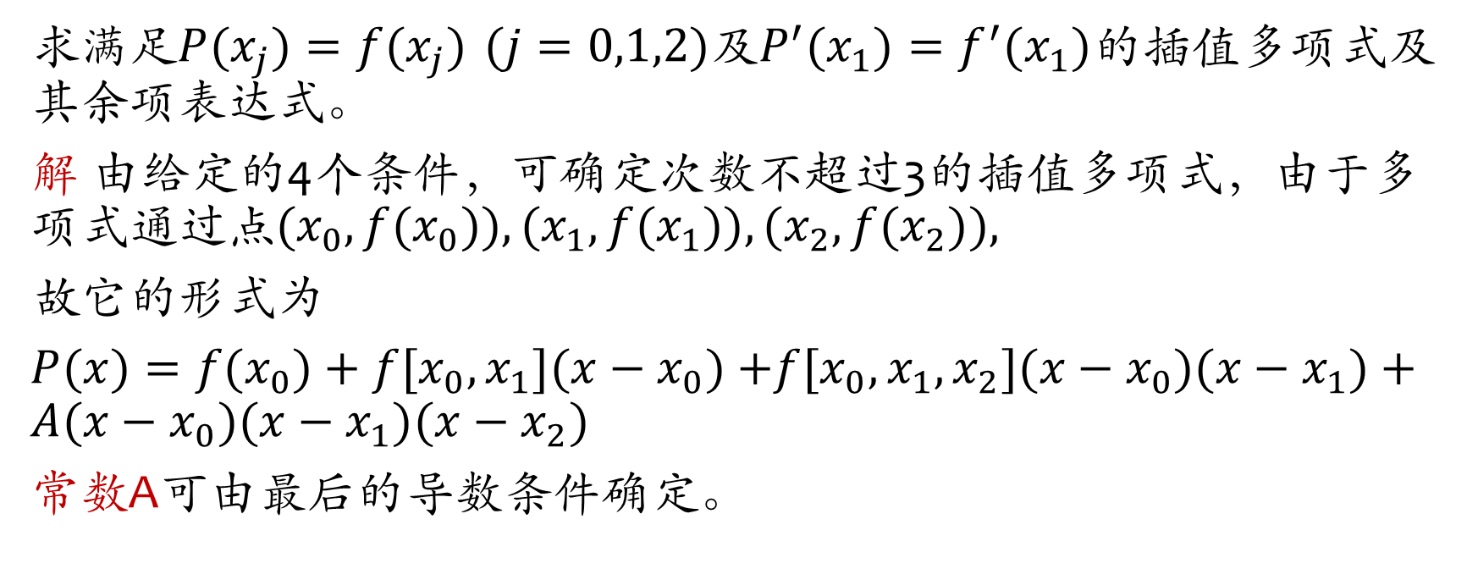
另一个典型特例：
求满足$P(x_{j})=f(x_{j}) (j=0,1,2)$及$P^{′}(x_{1})=f^{′}(x_{1})$的插值多项式及其余项表达式。
解 由给定的4个条件，可确定次数不超过3的插值多项式，由于多项式通过点$(x_{0},f(x_{0})),(x_{1},f(x_{1})),(x_{2},f(x_{2})),$
故它的形式为
$P(x)=f(x_{0})+f[x_{0},x_{1}](x−x_{0})$ $+f[x_{0},x_{1},x_{2}](x−x_{0})(x−x_{1})+A(x−x_{0})(x−x_{1})(x−x_{2})$
常数A可由最后的导数条件确定。

Slide 15
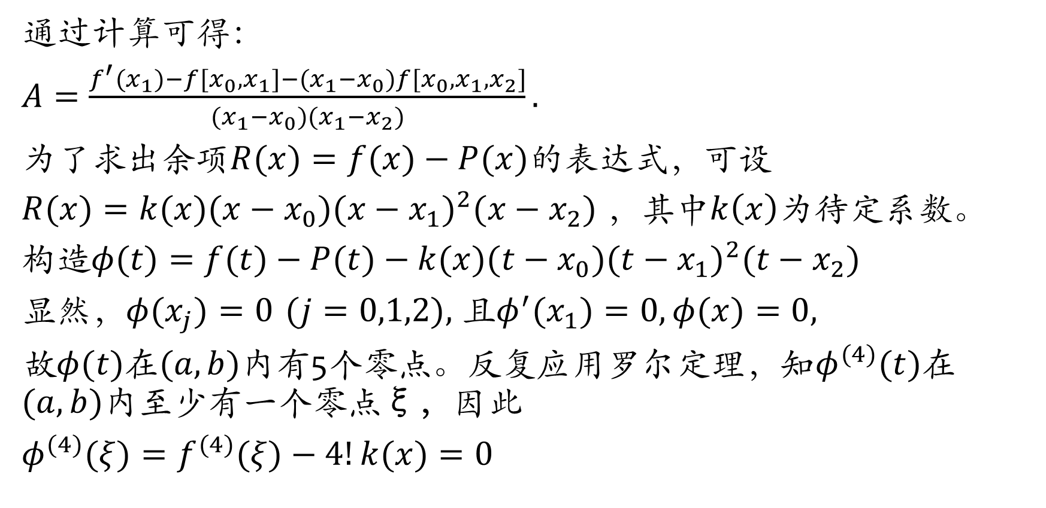
通过计算可得：
$A=\frac{f^{′}(x_{1})−f[x_{0},x_{1}]−(x_{1}−x_{0})f[x_{0},x_{1},x_{2}]}{(x_{1}−x_{0})(x_{1}−x_{2})}.$
为了求出余项$R(x)=f(x)−P(x)$的表达式，可设
$R(x)=k(x)(x−x_{0})(x−x_{1})^{2}(x−x_{2})$ ，其中$k\left(x\right)$为待定系数。
构造$φ(t)=f(t)−P(t)−k(x)(t−x_{0})(t−x_{1})^{2}(t−x_{2})$
显然，$φ(x_{j})=0 (j=0,1,2),$ 且$φ^{′}(x_{1})=0,φ(x)=0,$
故$φ(t)$在$(a,b)内$有5个零点。反复应用罗尔定理，知$φ^{(4)}(t)$在$(a,b)$内至少有一个零点ξ，因此
$φ^{(4)}(ξ)=f^{(4)}(ξ)−4!k(x)=0$

Slide 16

于是，
$$k(x)=\frac{1}{4!}f^{(4)}(ξ)$$
进而余项表达式为
$R(x)=\frac{1}{4!}f^{\left(4\right)}(ξ)(x−x_{0})(x−x_{1})^{2}\left(x−x_{2}\right)$ （5.11）
式中ξ位于$x_{0},x_{1},x_{2}$和$x$所界定的范围内。

Slide 17
2.5 分段低次插值
2.5.1 高次插值的病态性质
2.5.2 分段线性插值
内容： Runge现象，分段低次插值法。
重点：分段低次插值法的基本思想 。
难点：分段3次Hermite插值。
Notes:
前面，我们介绍了高次插值的情况，尽管理论上很完善，但是实验过程中我们发现了一些不好的性质，因此引入了分段低次插值算法。

Slide 18
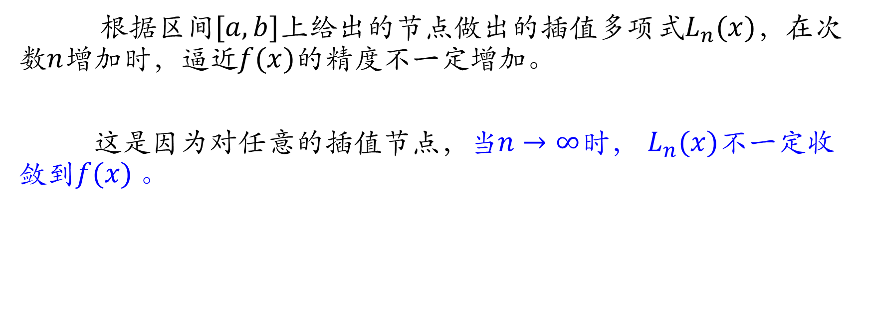
2.5.1 高次插值的病态性质
根据区间$[a,b]$上给出的节点做出的插值多项式$L_{n}(x)，$在次数$n$增加时，逼近$f(x)$的精度不一定增加。
这是因为对任意的插值节点，当$n→∞$时， $L_{n}(x)$不一定收敛到$f(x)$。

Slide 19
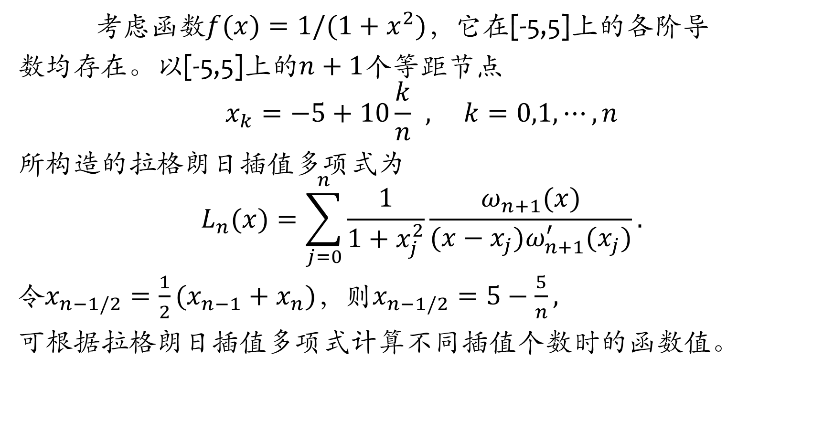
考虑函数$f(x)=1/(1+x^{2})$，它在[-5,5]上的各阶导
数均存在。以[-5,5]上的$n+1$个等距节点
$$x_{k}=−5+10\frac{k}{n} , k=0,1,⋯,n$$
所构造的拉格朗日插值多项式为
$$L_{n}(x)=\sum_{j=0}^{n}{\frac{1}{1+x_{j}^{2}}}\frac{ω_{n+1}(x)}{(x−x_{j})ω_{n+1}^{′}(x_{j})}.$$
令$x_{n−1/2}=\frac{1}{2}(x_{n−1}+x_{n})，则x_{n−1/2}=5−\frac{5}{n},$
可根据拉格朗日插值多项式计算不同插值个数时的函数值。

Slide 20

表2-5列出了$n=2,4,⋯,20$时$L_{n}(x_{n−1/2})$的计算结果及在$x_{n−1/2}$上的误差$R(x_{n−1/2}).$

Slide 21
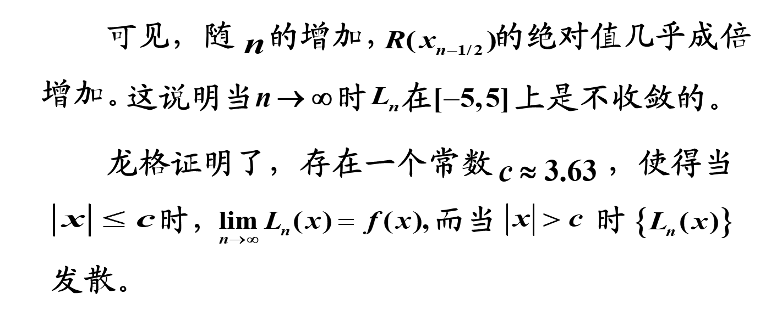

Slide 22
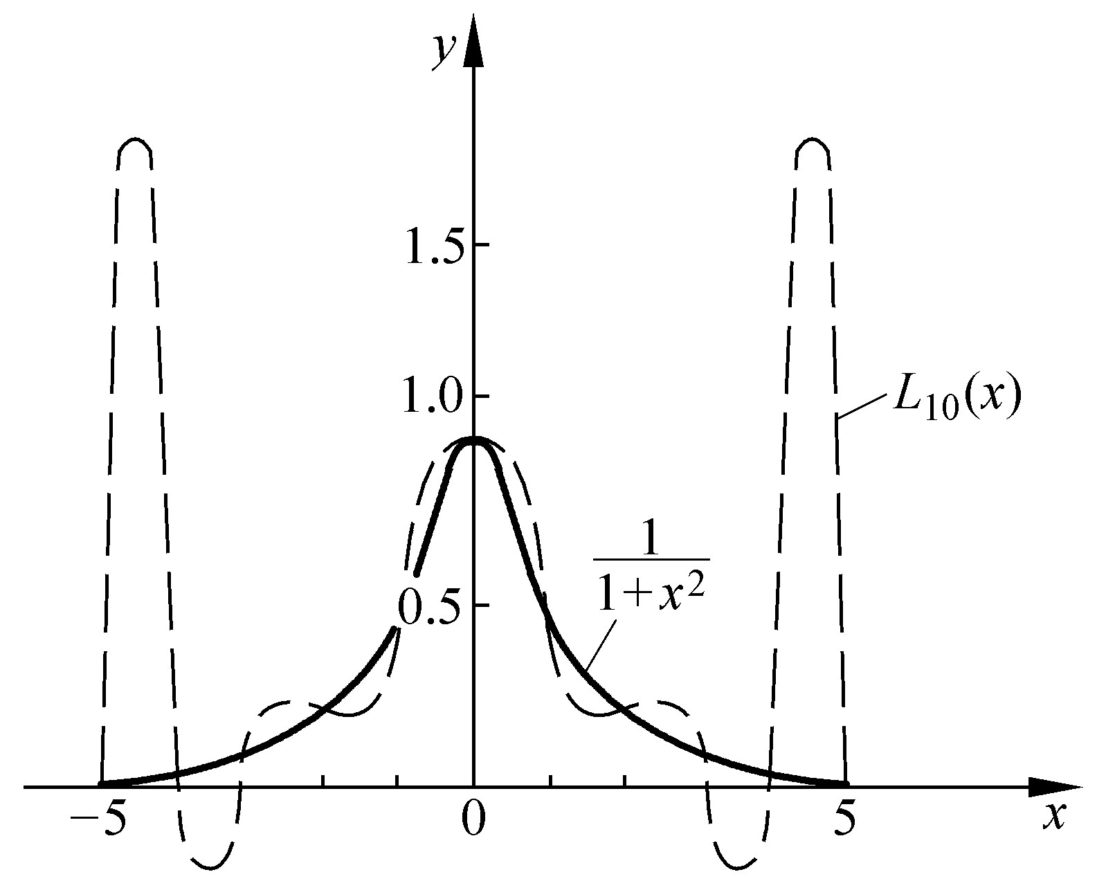

取$n=10,$ 根据计算画出$y=1/(1+x^{2})$及$y=L_{10}(x)$在 [-5,5]上的图形，见图2-5。
从图上看到，在 $x=±5$
附近, $L_{10}(x)$与$f(x)$偏
离很远，这说明高次插值
多项式的近似效果并不好。
图2-5

Slide 23
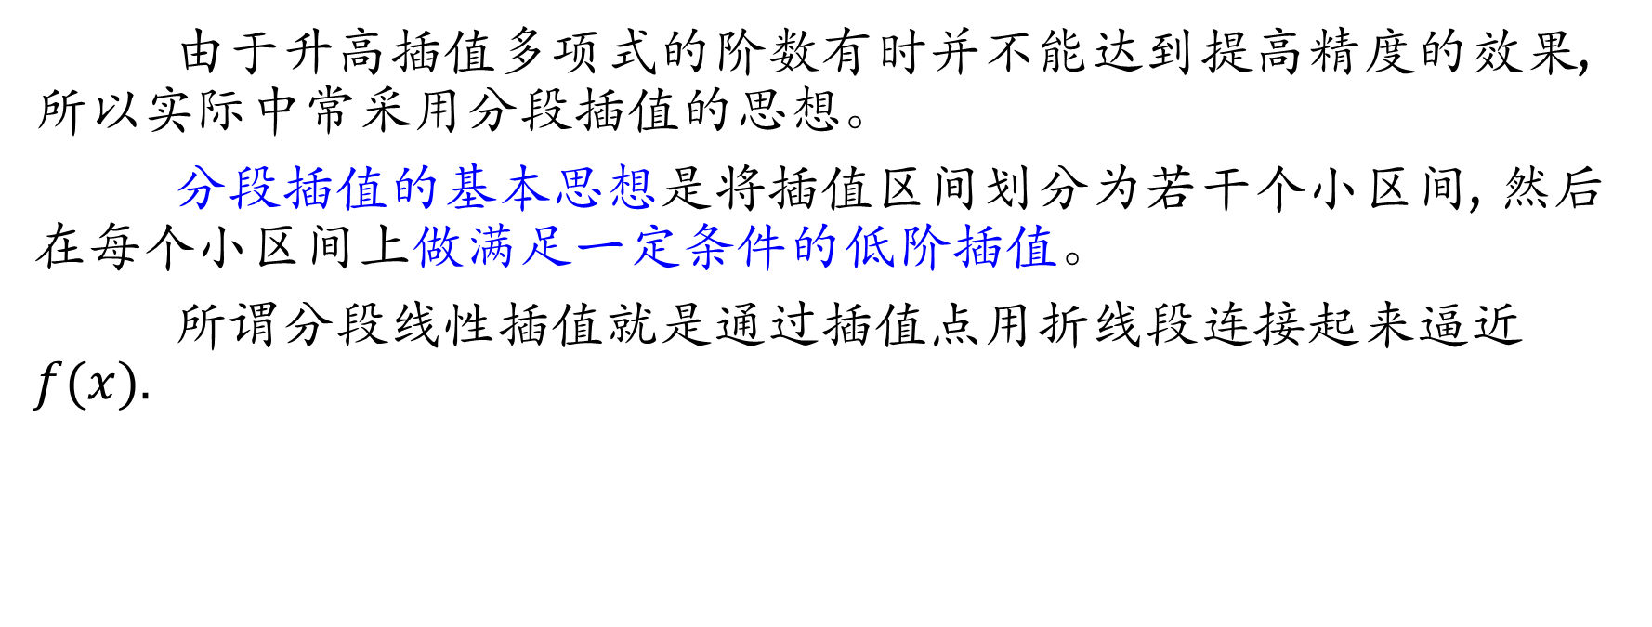
2.5.2 分段线性插值
由于升高插值多项式的阶数有时并不能达到提高精度的效果, 所以实际中常采用分段插值的思想。
分段插值的基本思想是将插值区间划分为若干个小区间, 然后在每个小区间上做满足一定条件的低阶插值。
所谓分段线性插值就是通过插值点用折线段连接起来逼近$f(x).$

Slide 24
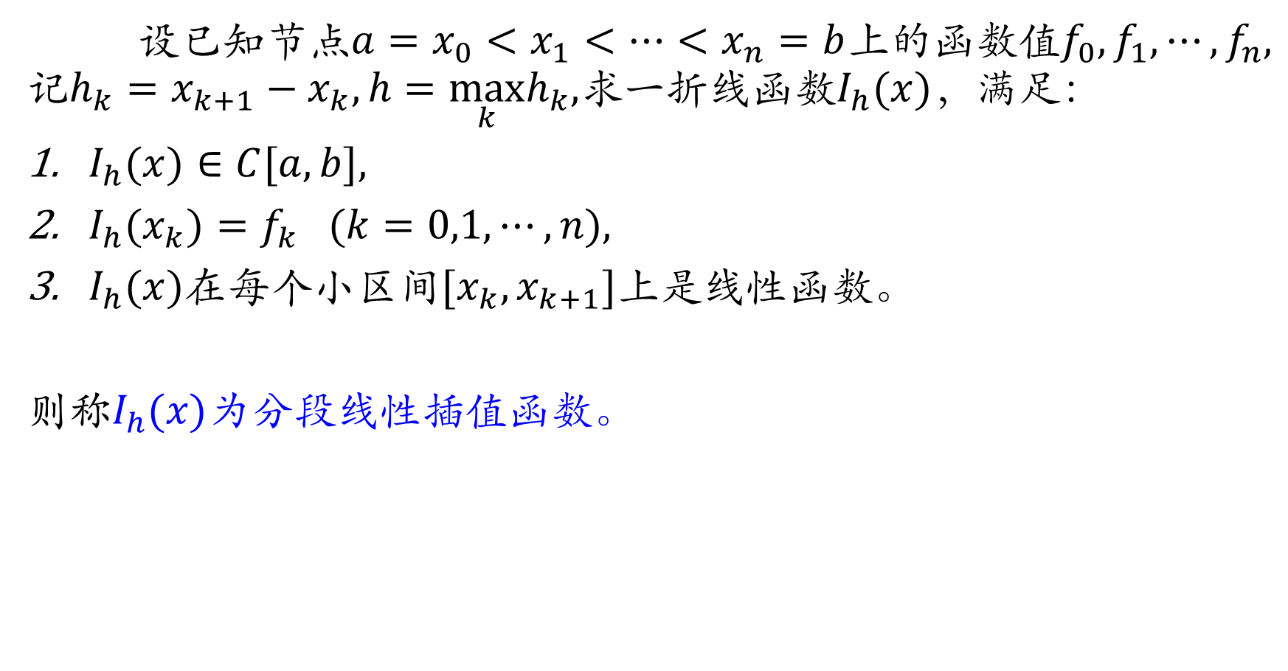
设已知节点$a=x_{0}<x_{1}<⋯<x_{n}=b$上的函数值$f_{0},f_{1},⋯,f_{n},$ 记$h_{k}=x_{k+1}−x_{k},h=\max_{k}h_{k},$求一折线函数$I_{h}(x)$，满足：
$I_{h}(x)∈C[a,b],$
$I_{h}(x_{k})=f_{k} (k=0,1,⋯,n),$
$I_{h}(x)$在每个小区间$[x_{k},x_{k+1}]$上是线性函数。
则称$I_{h}(x)$为分段线性插值函数。

Slide 25
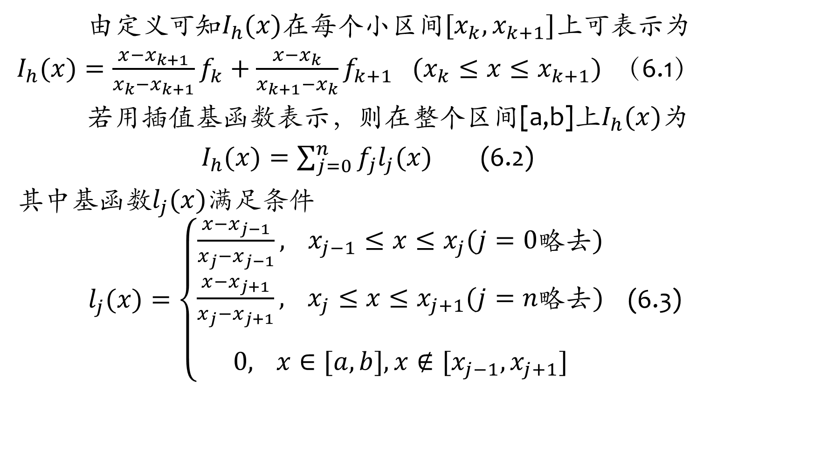
由定义可知$I_{h}(x)$在每个小区间$[x_{k},x_{k+1}]$上可表示为
$I_{h}(x)=\frac{x−x_{k+1}}{x_{k}−x_{k+1}}f_{k}+\frac{x−x_{k}}{x_{k+1}−x_{k}}f_{k+1} (x_{k}≤x≤x_{k+1})$ （6.1）
若用插值基函数表示，则在整个区间[a,b]上$I_{h}(x)$为
$I_{h}(x)=\sum_{j=0}^{n}{f_{j}l_{j}(x)}$ (6.2)
其中基函数$l_{j}(x)$满足条件
$l_{j}(x)=\left\{\begin{matrix}\frac{x−x_{j−1}}{x_{j}−x_{j−1}}, x_{j−1}≤x≤x_{j}(j=0略去) \\ \frac{x−x_{j+1}}{x_{j}−x_{j+1}}, x_{j}≤x≤x_{j+1}(j=n略去) \\ \\ 0, x∈[a,b],x∉[x_{j−1},x_{j+1}]\end{matrix}\right.$ (6.3)

Slide 26
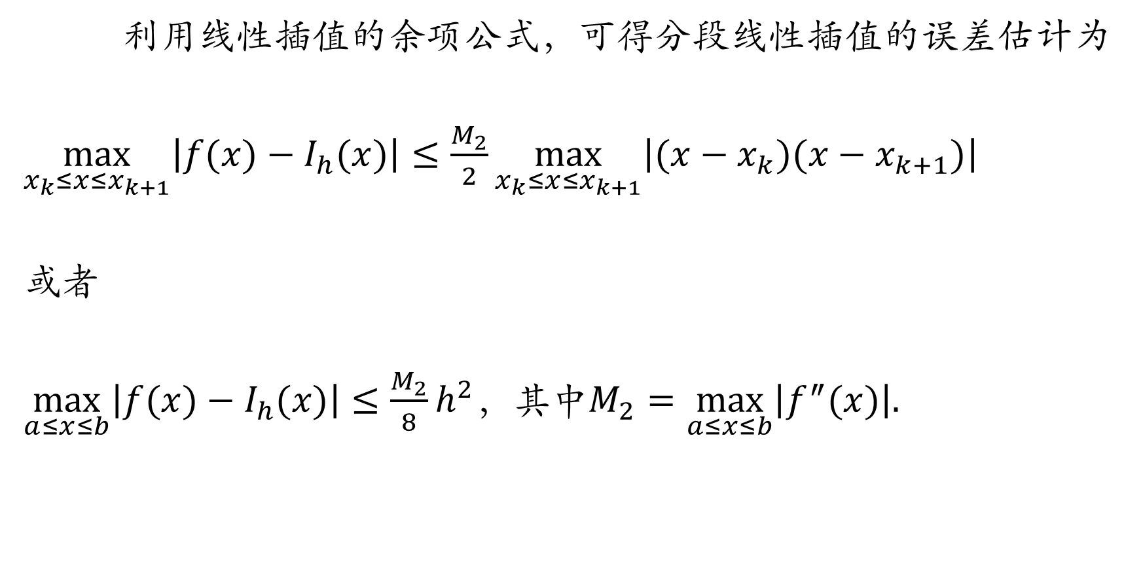
利用线性插值的余项公式，可得分段线性插值的误差估计为
$\max_{x_{k}≤x≤x_{k+1}}\left|f(x)−I_{h}(x)\right|≤\frac{M_{2}}{2}\max_{x_{k}≤x≤x_{k+1}}\left|(x−x_{k})(x−x_{k+1})\right|$
或者
$\max_{a≤x≤b}\left|f(x)−I_{h}(x)\right|≤\frac{M_{2}}{8}h^{2}$，其中$M_{2}=\max_{a≤x≤b}\left|f^{″}(x)\right|.$

Slide 27
分段线性插值也称折
线插值,如右图。
不难看出，曲线的光
滑性较差，在节点处有尖点，这是分段低次插值的缺点所在。

Slide 28
2.6 三次样条插值
2.6.1 三次样条函数
2.6.2 样条插值函数的建立
2.6.3 误差界与收敛性
内容：样条函数插值法的基本概念，边界条件。
重点：样条函数插值法的基本概念，边界条件的确定。
难点：三次样条函数插值函数的构造方法。

Slide 29
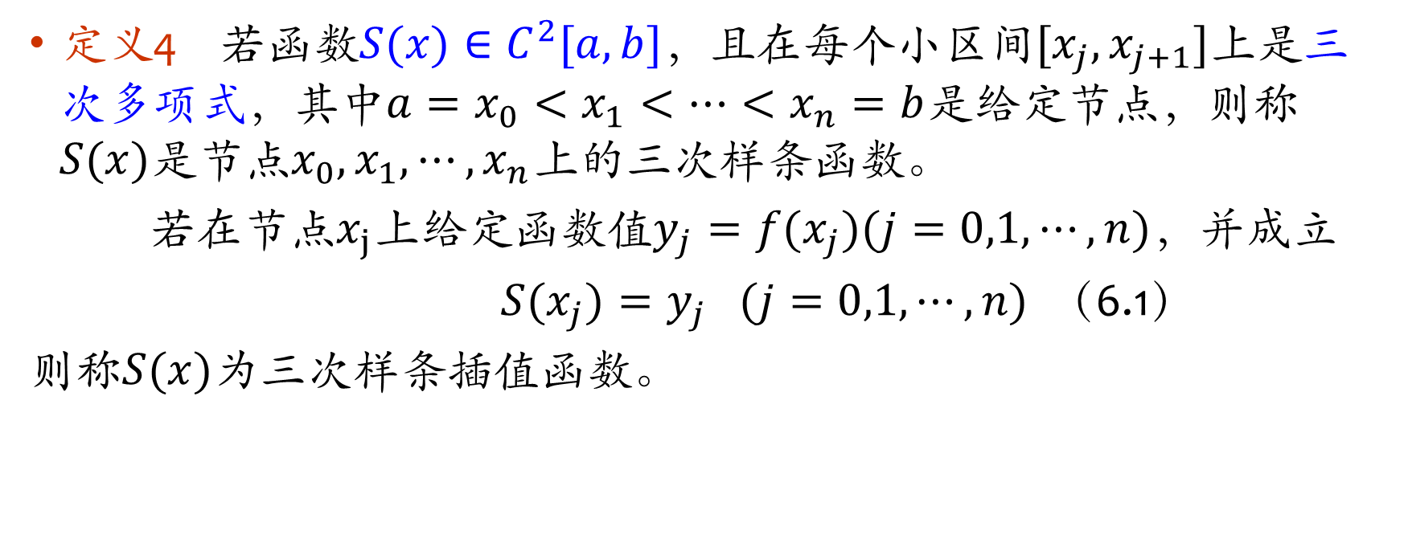
2.6.1 三次样条函数
定义4 若函数$S(x)∈C^{2}[a,b]，$且在每个小区间$[x_{j},x_{j+1}]$上是三次多项式，其中$a=x_{0}<x_{1}<⋯<x_{n}=b$是给定节点，则称$S(x)是$节点$x_{0},x_{1},⋯,x_{n}$上的三次样条函数。
若在节点$x_{j}$上给定函数值$y_{j}=f(x_{j})(j=0,1,⋯,n)，$并成立
$S(x_{j})=y_{j} (j=0,1,⋯,n)$ （6.1）
则称$S(x)$为三次样条插值函数。

Slide 30
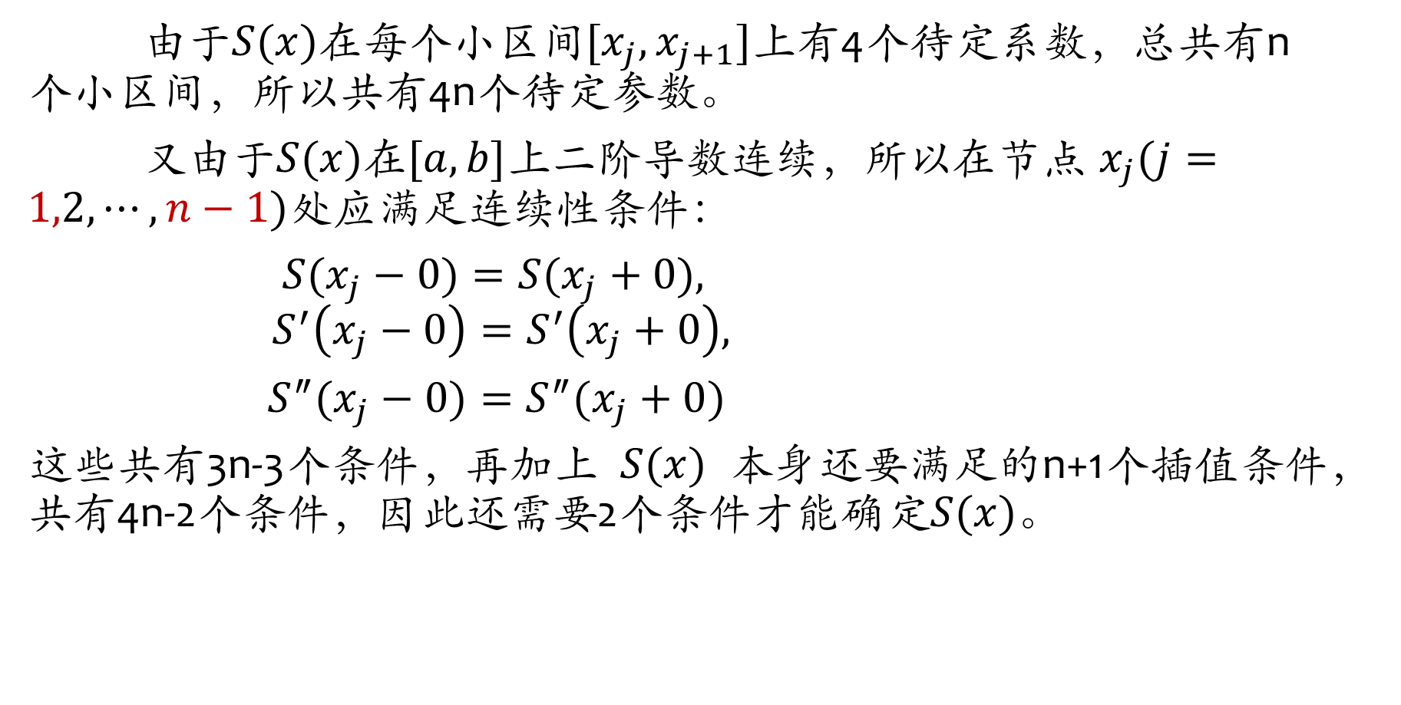
由于$S(x)$在每个小区间$[x_{j},x_{j+1}]$上有4个待定系数，总共有n个小区间，所以共有4n个待定参数。
又由于$S(x)$在$[a,b]$上二阶导数连续，所以在节点 $x_{j}(j=1,2,⋯,n−1)$处应满足连续性条件：
$S(x_{j}−0)=S(x_{j}+0),$ $S^{′}\left(x_{j}−0\right)=S^{′}\left(x_{j}+0\right),$
$S^{″}(x_{j}−0)=S^{″}(x_{j}+0)$
这些共有3n-3个条件，再加上$S(x)$本身还要满足的n+1个插值条件，共有4n-2个条件，因此还需要2个条件才能确定$S(x)$。

Slide 31
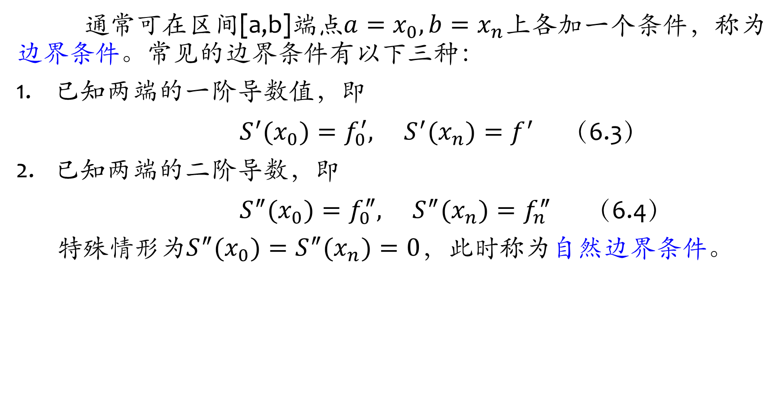
通常可在区间[a,b]端点$a=x_{0},b=x_{n}$上各加一个条件，称为边界条件。常见的边界条件有以下三种：
已知两端的一阶导数值，即
$S^{′}(x_{0})=f_{0}^{′}, S^{′}(x_{n})=f^{′}$ （6.3）
已知两端的二阶导数，即
$S^{″}(x_{0})=f_{0}^{″}, S^{″}(x_{n})=f_{n}^{″}$ （6.4）
特殊情形为$S^{″}(x_{0})=S^{″}(x_{n})=0$，此时称为自然边界条件。

Slide 32
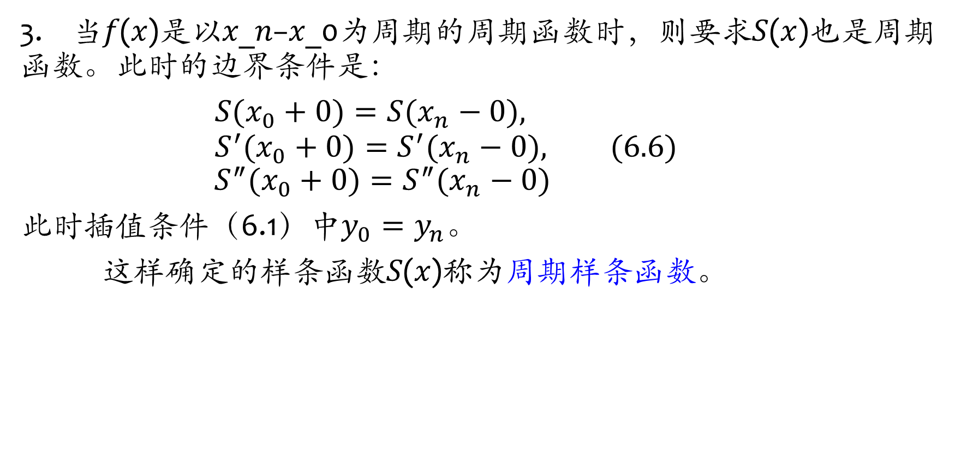
3. 当𝑓(𝑥)是以𝑥_𝑛−𝑥_0为周期的周期函数时，则要求𝑆(𝑥)也是周期函数。此时的边界条件是：
$S(x_{0}+0)=S(x_{n}−0),$ $S^{′}(x_{0}+0)=S^{′}(x_{n}−0),$ (6.6) $S^{″}(x_{0}+0)=S^{″}(x_{n}−0)$
此时插值条件（6.1）中$y_{0}=y_{n}$。
这样确定的样条函数𝑆(𝑥)称为周期样条函数。

Slide 33
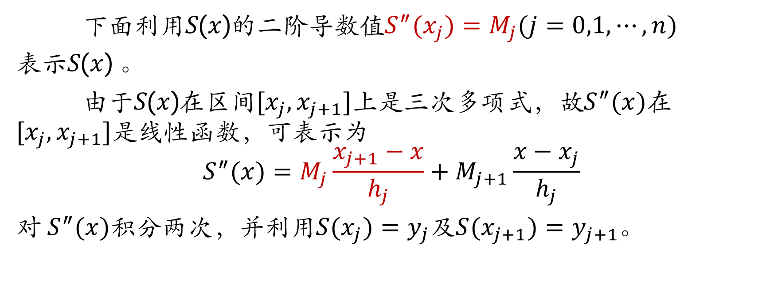
2.6.2 样条插值函数的建立
下面利用𝑆(𝑥)的二阶导数值$S^{″}(x_{j})=M_{j}(j=0,1,⋯,n)$
表示𝑆(𝑥) 。
由于𝑆(𝑥)在区间$[x_{j},x_{j+1}]$上是三次多项式，故$S^{″}(x)$在$[x_{j},x_{j+1}]$是线性函数，可表示为
$$S^{″}(x)=M_{j}\frac{x_{j+1}−x}{h_{j}}+M_{j+1}\frac{x−x_{j}}{h_{j}}$$
对 $S^{″}(x)$积分两次，并利用$S(x_{j})=y_{j}$及$S(x_{j+1})=y_{j+1}$。

Slide 34

得三次样条表达式
$S(x)=M_{j}\frac{(x_{j+1}−x)^{3}}{6h_{j}}+M_{j+1}\frac{(x−x_{j})^{3}}{6h_{j}}$
$+\left(y_{j}−\frac{M_{j}h_{j}^{2}}{6}\right)\frac{x_{j+1}−x}{h_{j}}+\left(y_{j+1}−\frac{M_{j+1}h_{j}^{2}}{6}\right)\frac{x−x_{j}}{h_{j}}$ （6.8）
$(j=0,1,⋯,n−1)$
这里$M_{j}(j=0,1,⋯,n)$是未知的。

Slide 35
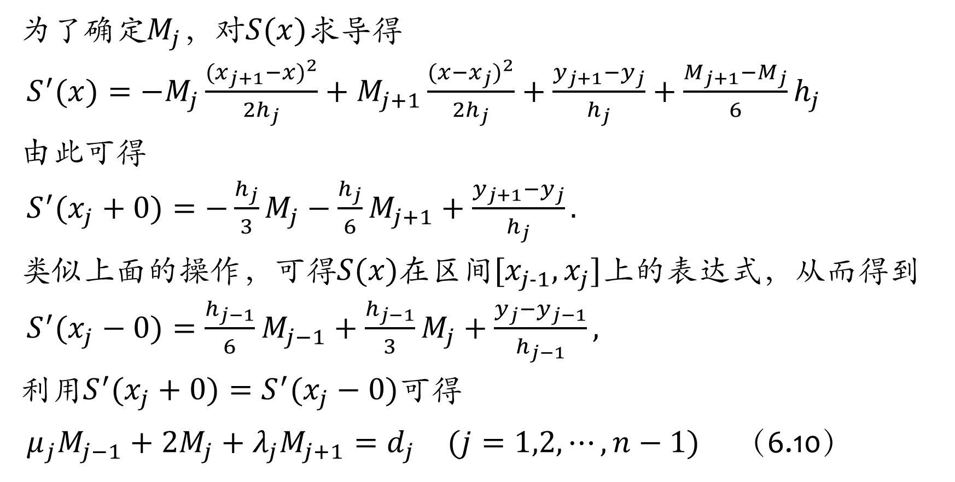
为了确定$M_{j}，$对$S(x)$求导得
$S^{′}(x)=−M_{j}\frac{(x_{j+1}−x)^{2}}{2h_{j}}+M_{j+1}\frac{(x−x_{j})^{2}}{2h_{j}}+\frac{y_{j+1}−y_{j}}{h_{j}}+\frac{M_{j+1}−M_{j}}{6}h_{j}$
由此可得
$S^{′}(x_{j}+0)=−\frac{h_{j}}{3}M_{j}−\frac{h_{j}}{6}M_{j+1}+\frac{y_{j+1}−y_{j}}{h_{j}}.$
类似上面的操作，可得$S(x)$在区间$[x_{j-1},x_{j}]$上的表达式，从而得到
$S^{′}(x_{j}−0)=\frac{h_{j−1}}{6}M_{j−1}+\frac{h_{j−1}}{3}M_{j}+\frac{y_{j}−y_{j−1}}{h_{j−1}},$
利用$S^{′}(x_{j}+0)=S^{′}(x_{j}−0)$可得
$μ_{j}M_{j−1}+2M_{j}+λ_{j}M_{j+1}=d_{j} (j=1,2,⋯,n−1)$ （6.10）

Slide 36
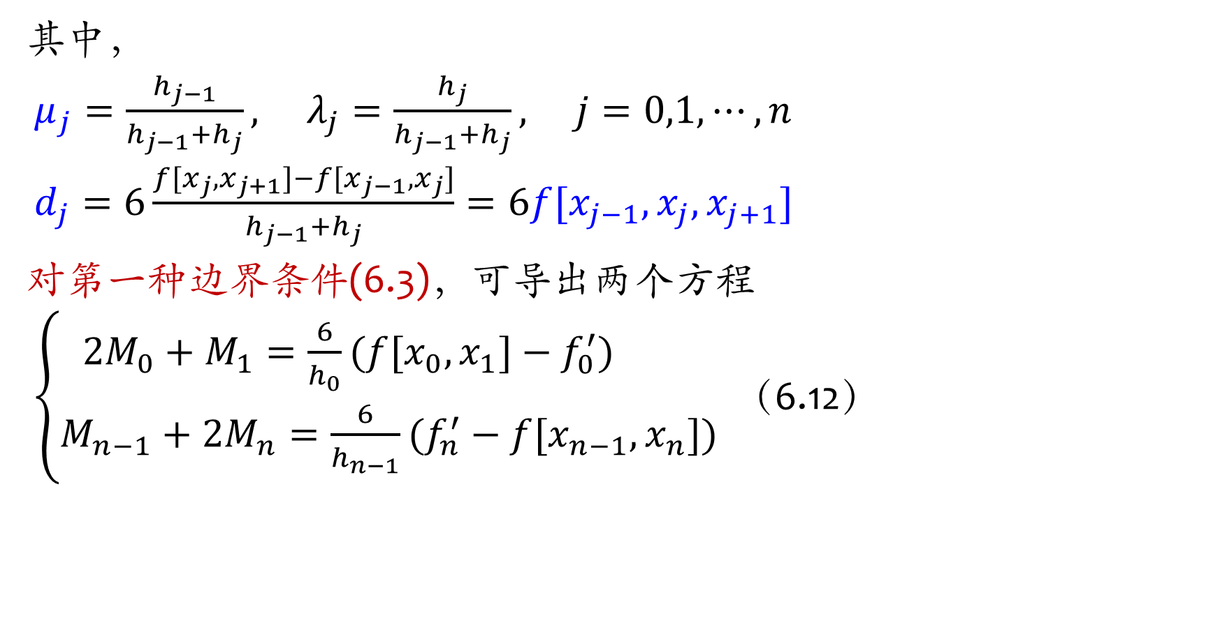
其中，
$μ_{j}=\frac{h_{j−1}}{h_{j−1}+h_{j}}, λ_{j}=\frac{h_{j}}{h_{j−1}+h_{j}}, j=0,1,⋯,n$
$d_{j}=6\frac{f[x_{j},x_{j+1}]−f[x_{j−1},x_{j}]}{h_{j−1}+h_{j}}=6f[x_{j−1},x_{j},x_{j+1}]$
对第一种边界条件(6.3)，可导出两个方程
$\left\{\begin{matrix}2M_{0}+M_{1}=\frac{6}{h_{0}}(f[x_{0},x_{1}]−f_{0}^{′}) \\ M_{n−1}+2M_{n}=\frac{6}{h_{n−1}}(f_{n}^{′}−f[x_{n−1},x_{n}])\end{matrix}\right.\begin{matrix} \\ \end{matrix}$（6.12）

Slide 37
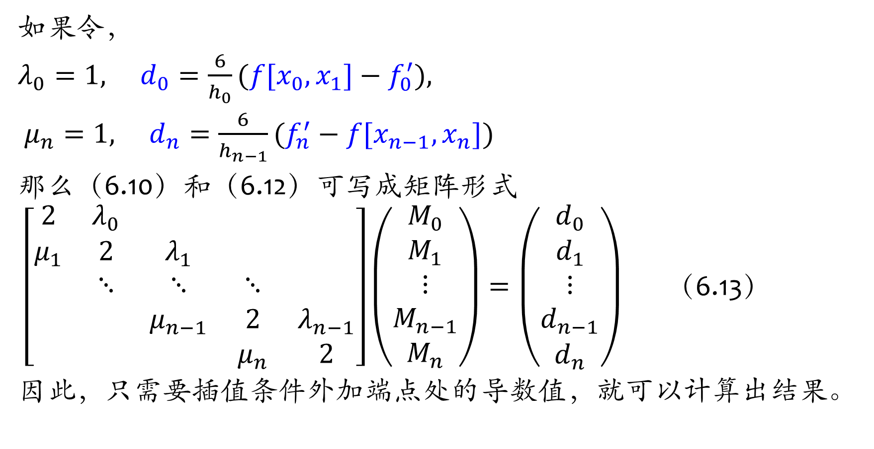
如果令，
$λ_{0}=1, d_{0}=\frac{6}{h_{0}}(f[x_{0},x_{1}]−f_{0}^{′}),$
$μ_{n}=1, d_{n}=\frac{6}{h_{n−1}}(f_{n}^{′}−f[x_{n−1},x_{n}])$
那么（6.10）和（6.12）可写成矩阵形式
$\left[\begin{matrix}2 & λ_{0} & & & \\ μ_{1} & 2 & λ_{1} & & \\ & ⋱ & ⋱ & ⋱ & \\ & & μ_{n−1} & 2 & λ_{n−1} \\ & & & μ_{n} & 2\end{matrix}\right]\left(\begin{matrix}M_{0} \\ M_{1} \\ ⋮ \\ M_{n−1} \\ M_{n}\end{matrix}\right)=\left(\begin{matrix}d_{0} \\ d_{1} \\ ⋮ \\ d_{n−1} \\ d_{n}\end{matrix}\right)$ （6.13）
因此，只需要插值条件外加端点处的导数值，就可以计算出结果。

Slide 38

对第二种边界条件（6.4），直接得端点方程
$M_{0}=f_{0}^{″} ,M_{n}=f_{n}^{″}$ （6.14）
如果令，$λ_{0}=μ_{n}=0,d_{0}=2f_{0}^{″},d_{n}=2f_{n}^{″}$，则（6.10）和（6.14）也可以写成（6.13）的矩阵形式。

Slide 39
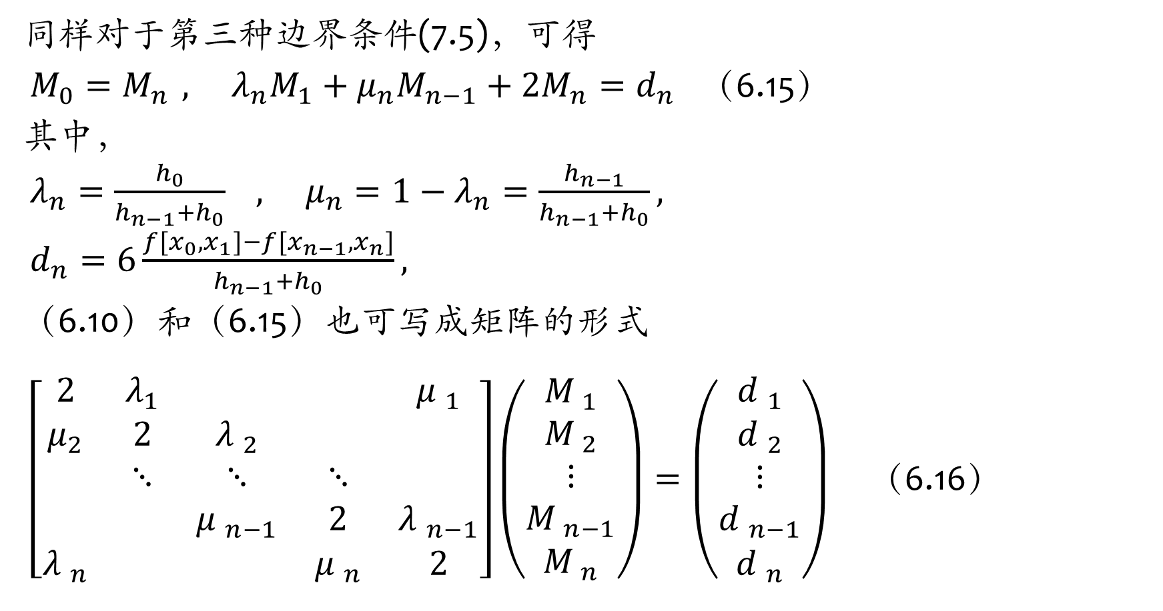
同样对于第三种边界条件(7.5)，可得
$M_{0}=M_{n} , λ_{n}M_{1}+μ_{n}M_{n−1}+2M_{n}=d_{n}$ （6.15）
其中，
$λ_{n}=\frac{h_{0}}{h_{n−1}+h_{0}} , μ_{n}=1−λ_{n}=\frac{h_{n−1}}{h_{n−1}+h_{0}},$
$d_{n}=6\frac{f[x_{0},x_{1}]−f[x_{n−1},x_{n}]}{h_{n−1}+h_{0}},$
（6.10）和（6.15）也可写成矩阵的形式
$\left[\begin{matrix}2 & λ_{1} & & & μ_{ 1} \\ μ_{2} & 2 & λ_{ 2} & & \\ & ⋱ & ⋱ & ⋱ & \\ & & μ_{ n−1} & 2 & λ_{ n−1} \\ λ_{ n} & & & μ_{ n} & 2\end{matrix}\right]\left(\begin{matrix}M_{ 1} \\ M_{ 2} \\ ⋮ \\ M_{ n−1} \\ M_{ n}\end{matrix}\right)=\left(\begin{matrix}d_{ 1} \\ d_{ 2} \\ ⋮ \\ d_{ n−1} \\ d_{ n}\end{matrix}\right)$ （6.16）

Slide 40
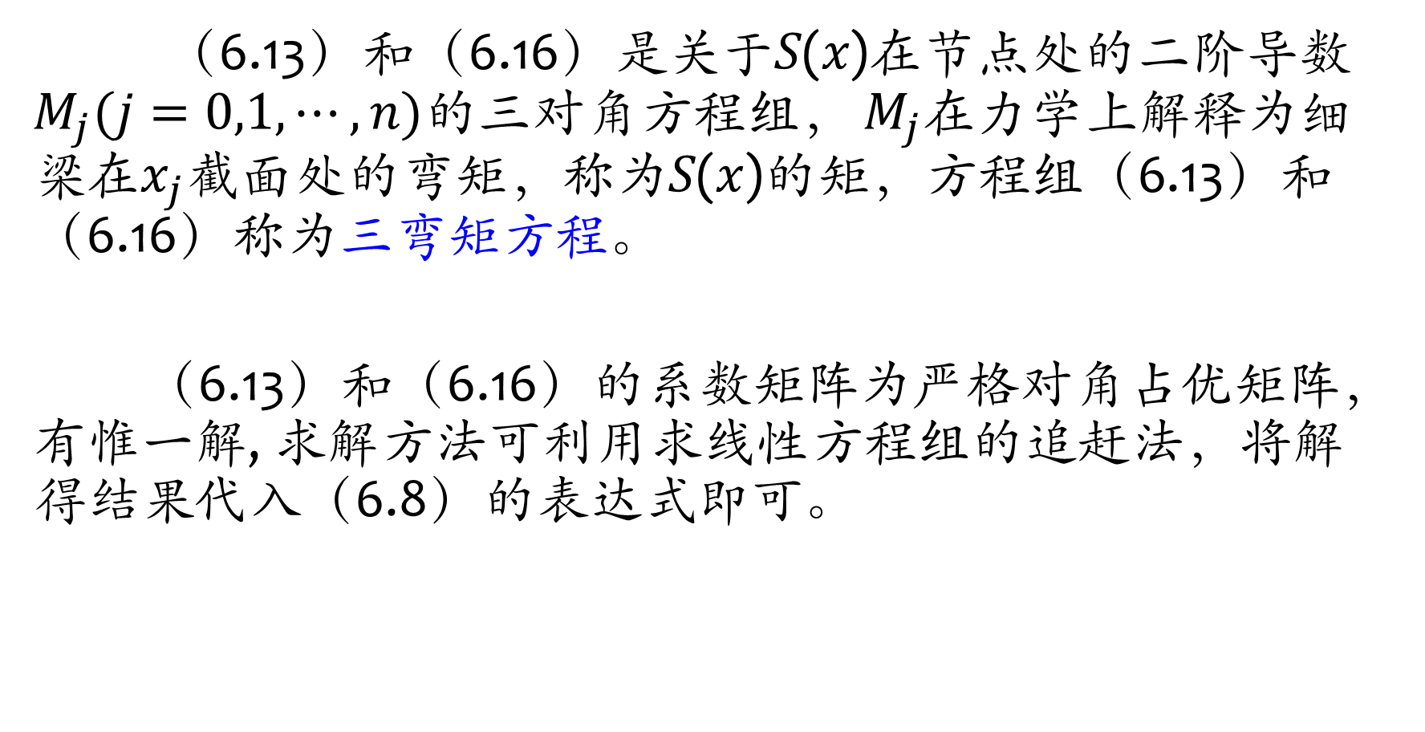
（6.13）和（6.16）是关于𝑆(𝑥)在节点处的$二阶导数M_{j}(j=0,1,⋯,n)$的三对角方程组， $M_{j}$在力学上解释为细梁在$x_{j}$截面处的弯矩，称为𝑆(𝑥)的矩，方程组（6.13）和（6.16）称为三弯矩方程。
（6.13）和（6.16）的系数矩阵为严格对角占优矩阵，有惟一解, 求解方法可利用求线性方程组的追赶法，将解得结果代入（6.8）的表达式即可。

Slide 41
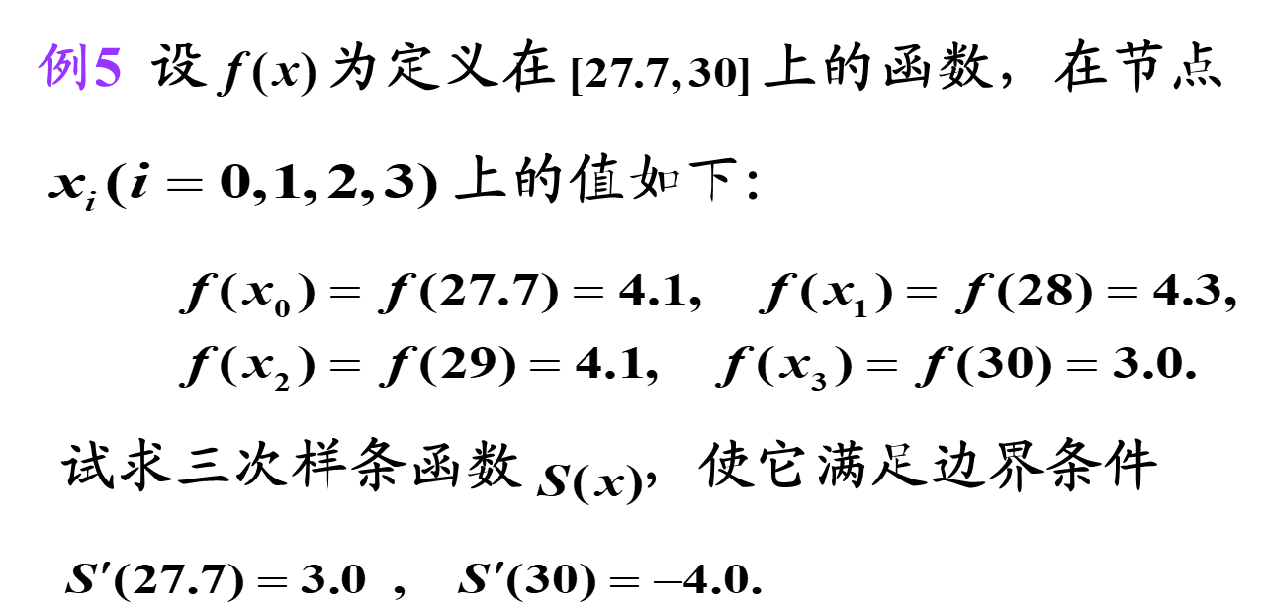

Slide 42
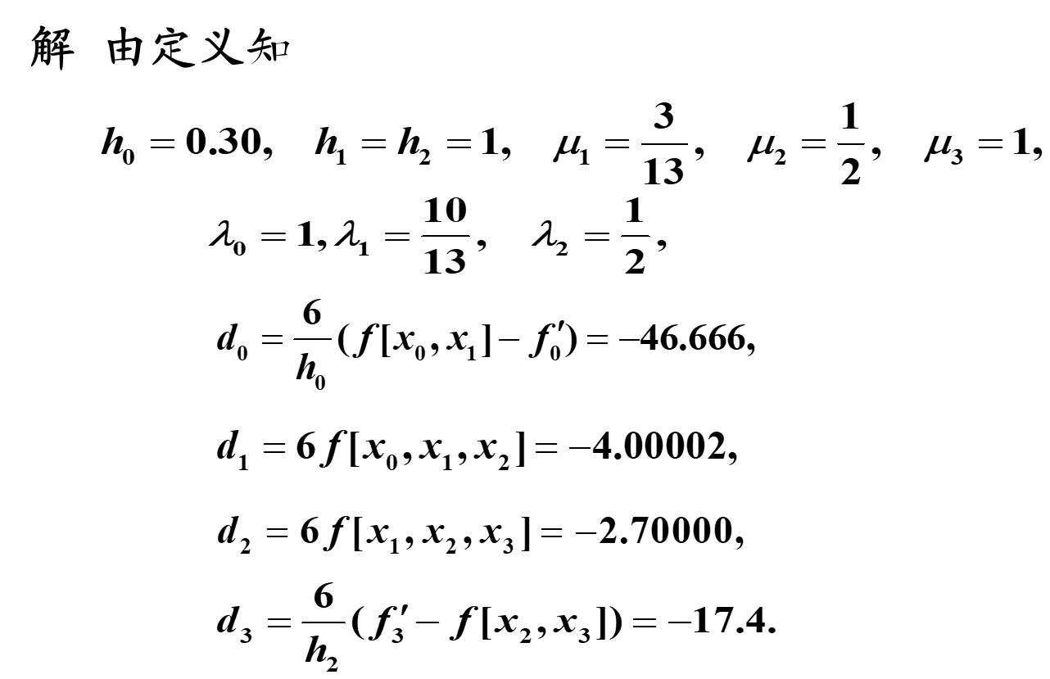

Slide 43
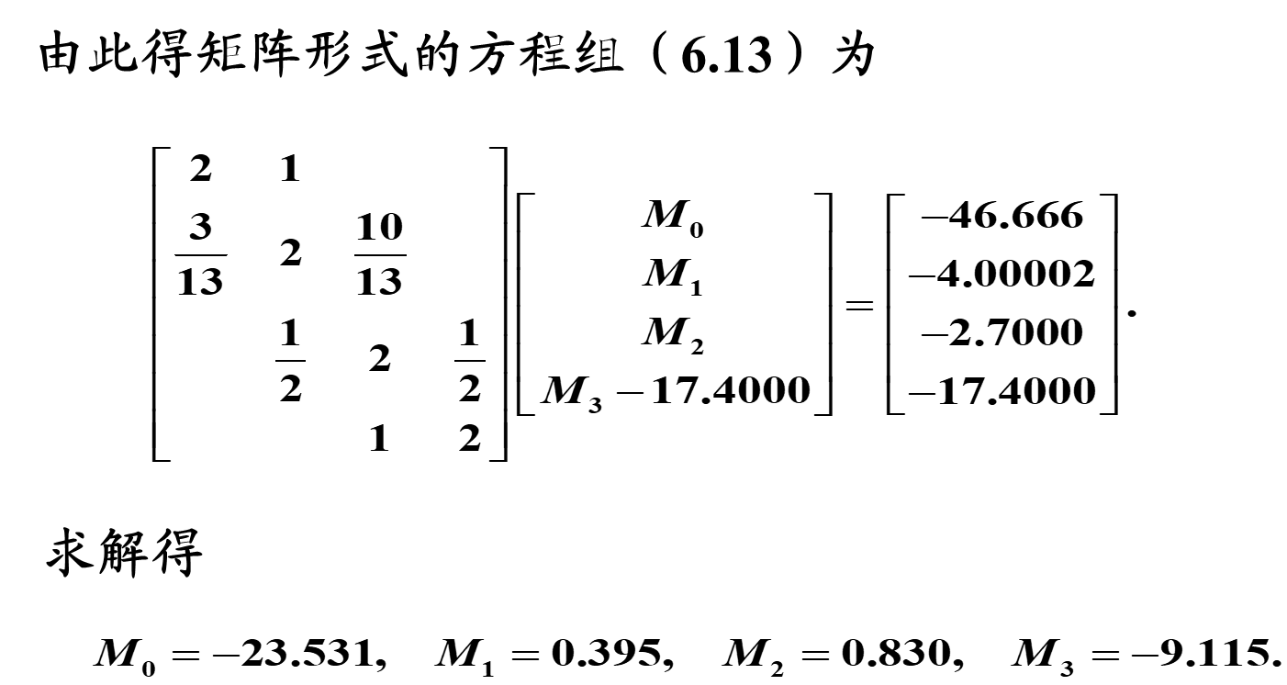

Slide 44
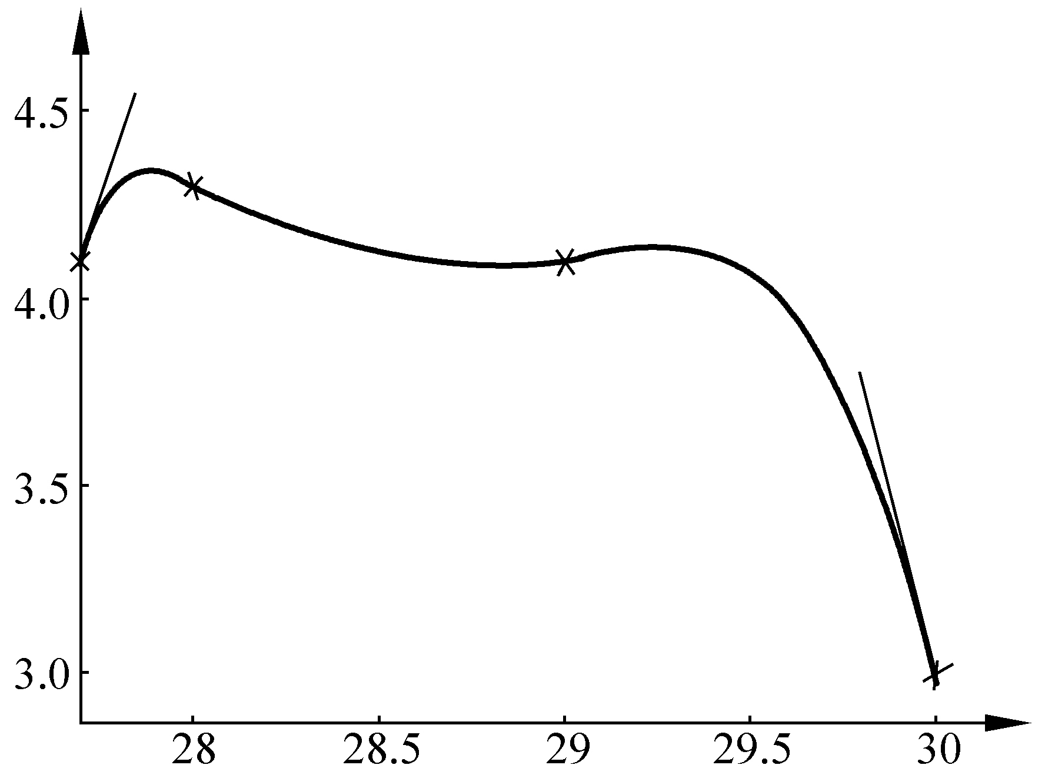
代入（6.8）式得
图2-6

Slide 45
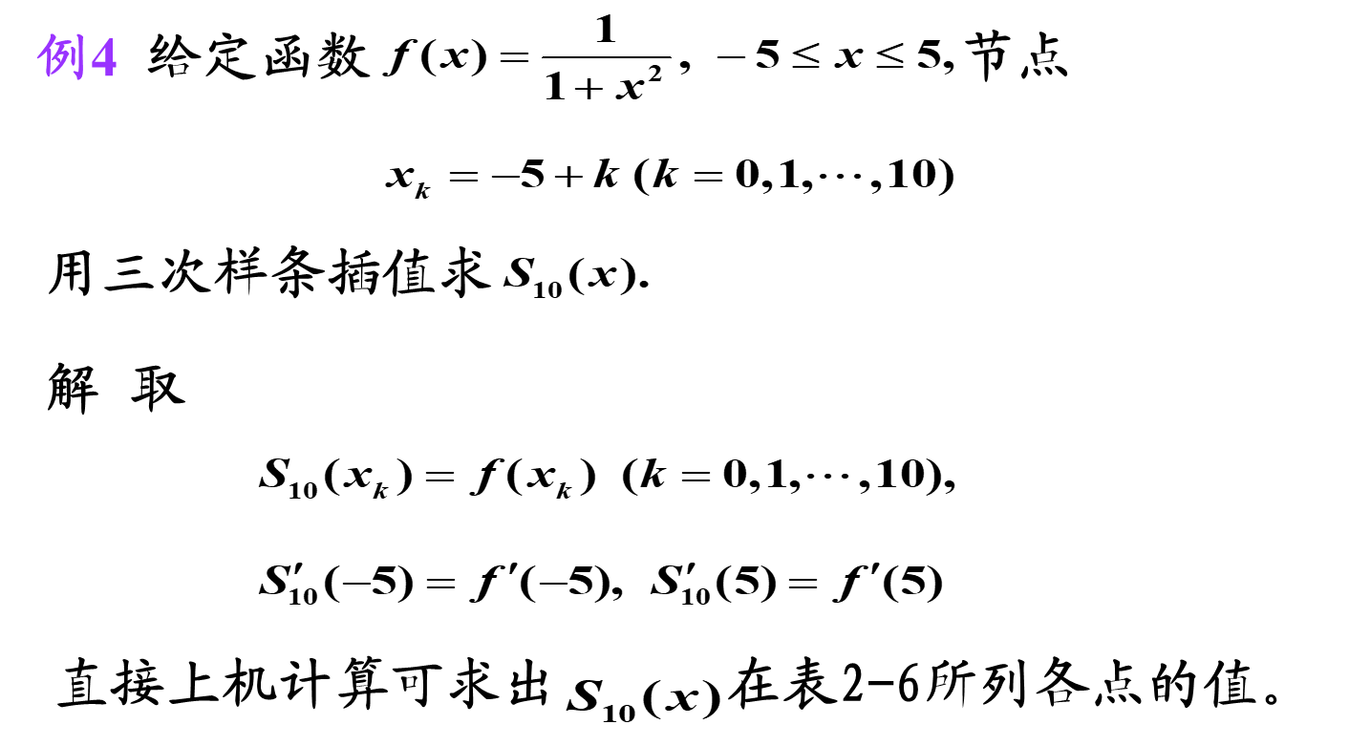

Slide 47
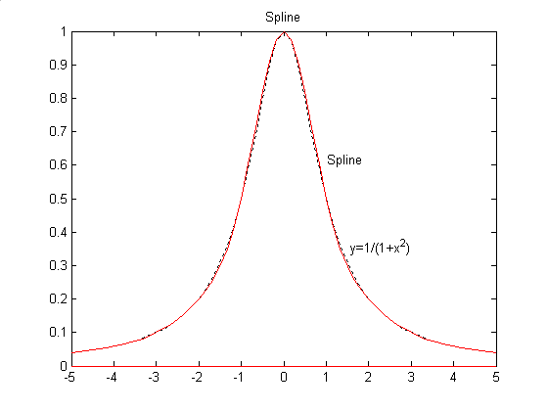
右图是
用Matlab
完成的
样条插值：

Slide 48
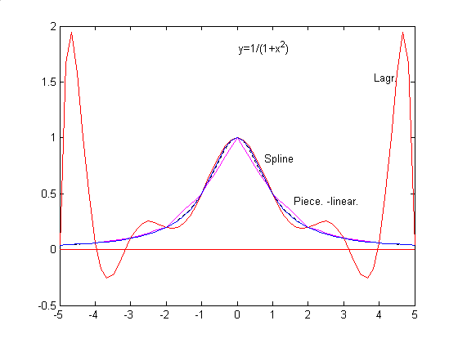
拉格朗日、
分段线性
与三次样条
插值对比：

Slide 49
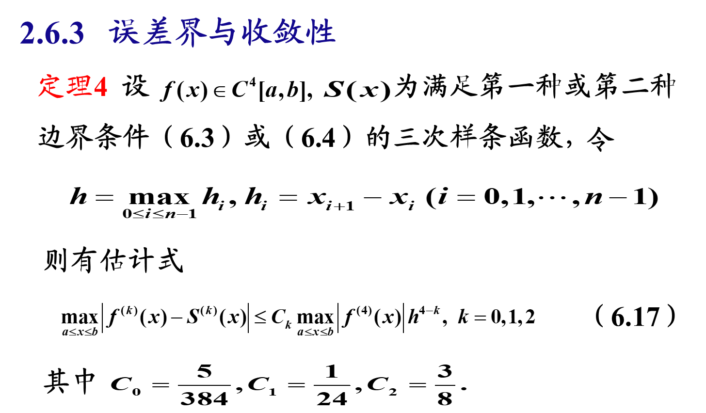

Slide 50
